Slide 1
Análisis predictivo de la menopausia
1
Hernández Norberto Dana Berenice Lira Gonzalez Rosa Linda

Slide 2

Objetivo y motivación
2
¿Cuales son los estigmas que tenemos al respecto?
¿Cuál es nuestro concepto de mujer?
¿Qué es la menopausia?
¿Qué podemos hacer al respecto?

Slide 3
Bases de datos
01
02
Cancer de ovario
Detección de cancer de pecho
03
04
Cancer de mama
Diabetes en mujeres
3

Slide 4

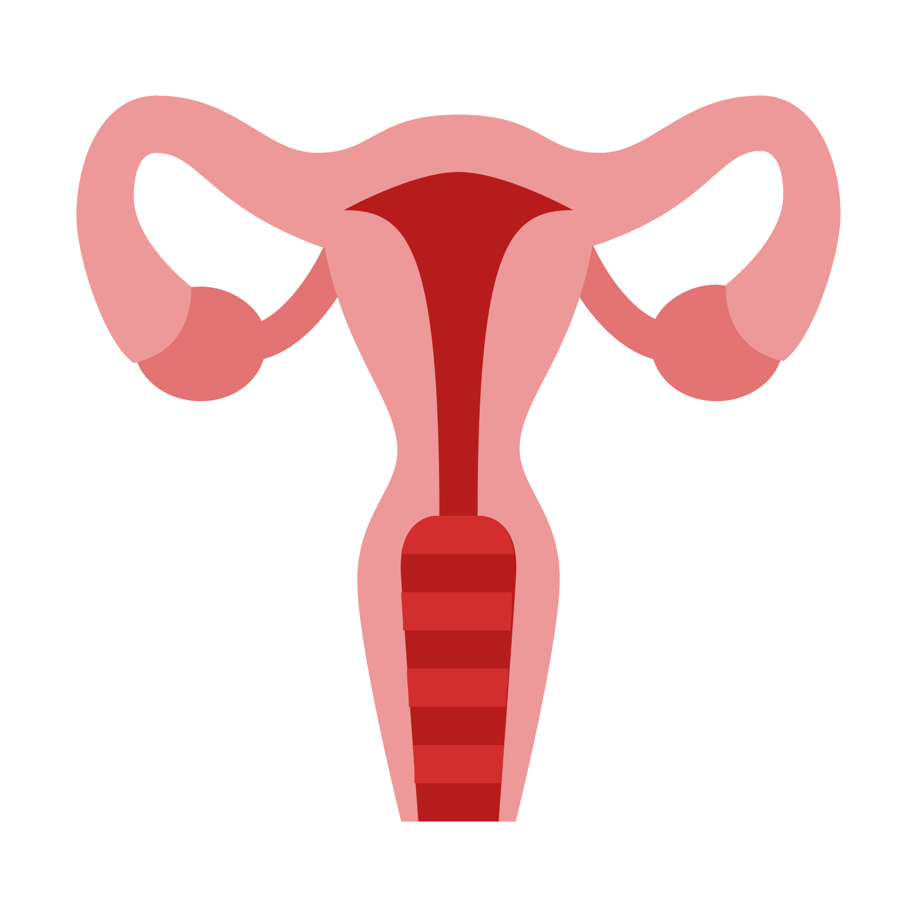
Variable objetivo
4
Cancer de
ovario
Menopausia
50 variables
349 observaciones
0 missing values
230 mujeres sin la menopausia
119 mujeres en la menopausia

Slide 5
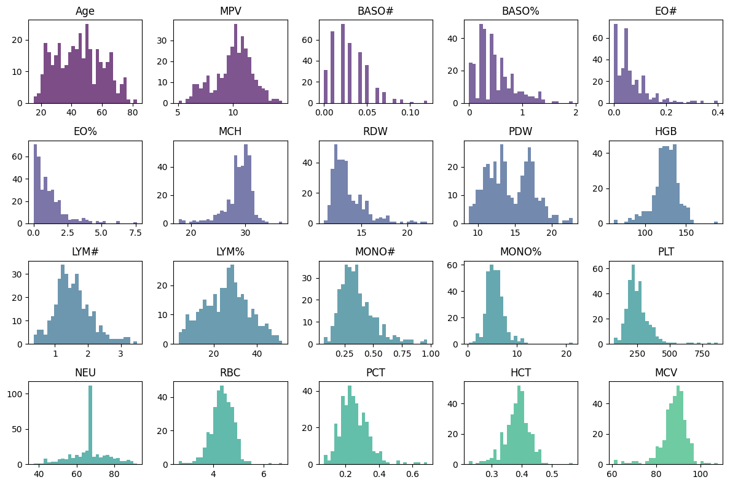
Distribución de variables
5

Slide 6
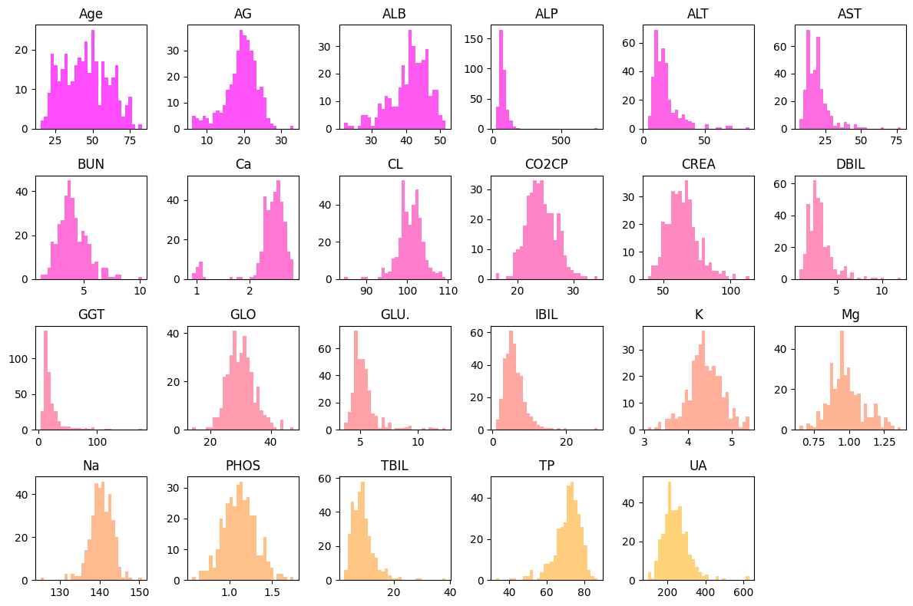
6

Slide 7
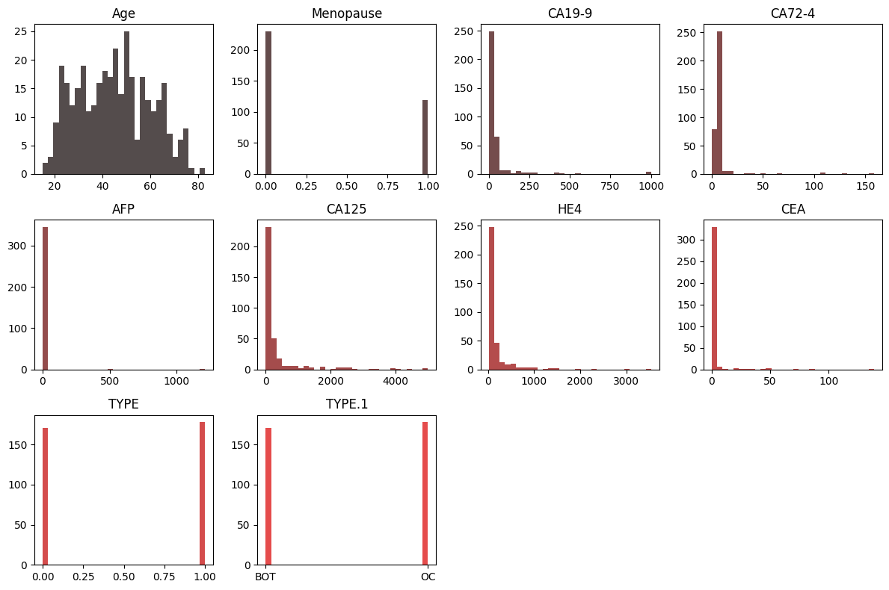
7

Slide 8
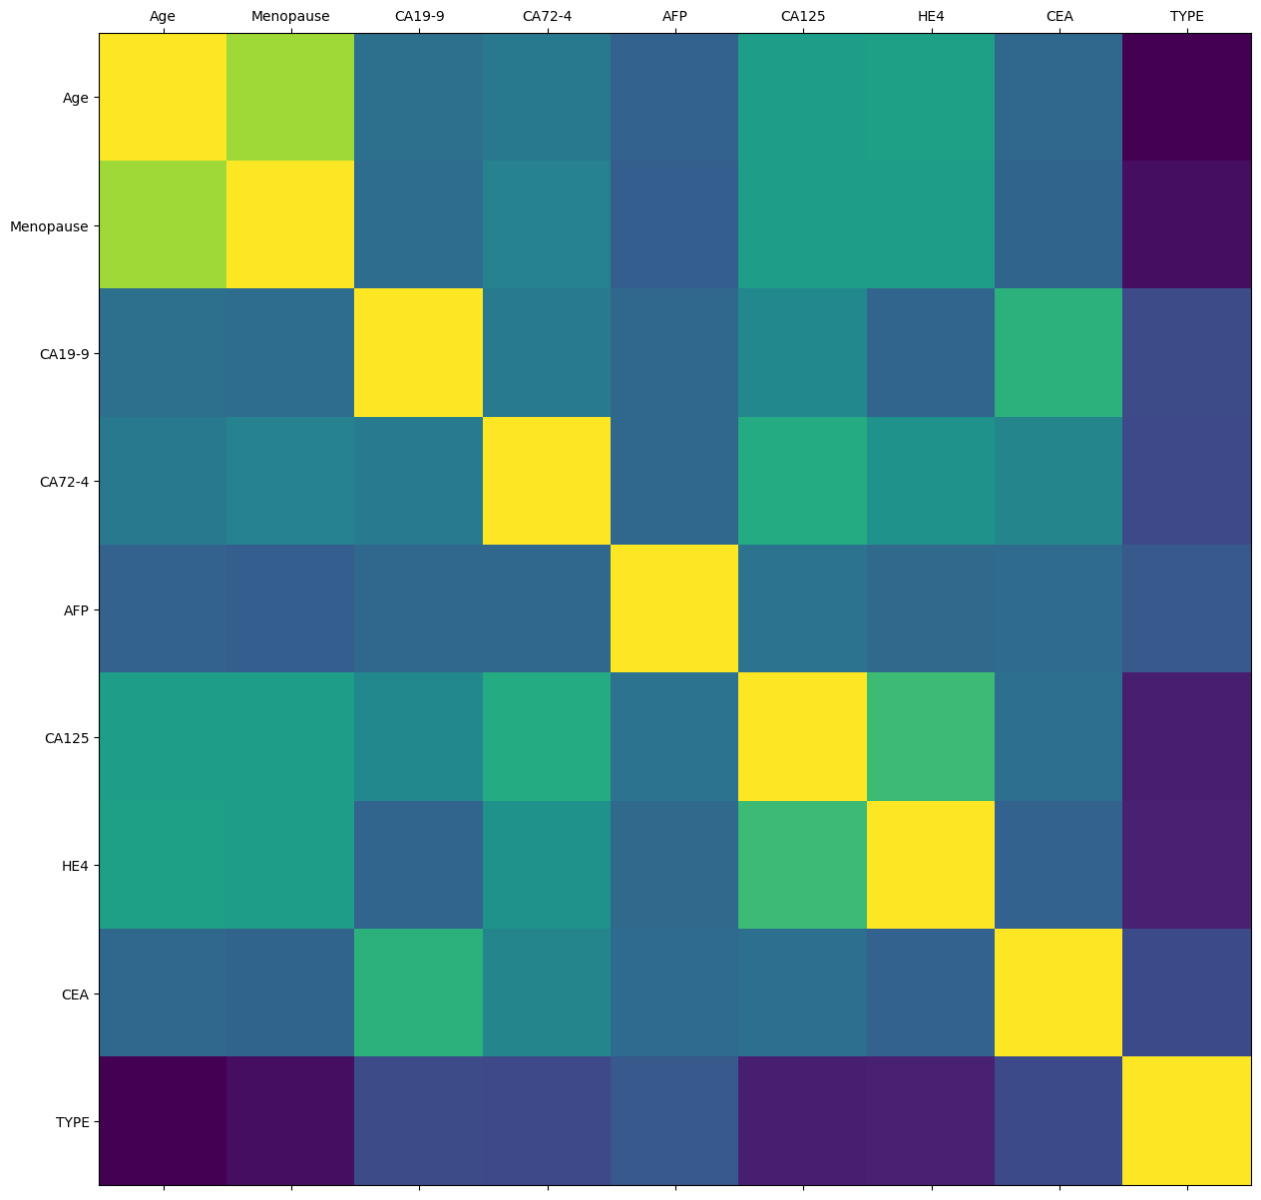
Correlación
8
Variables importantes:
Edad 0.78
CA125 0.33
Glucosa 0.31
HE4 0.32
Type -0.45

Slide 9
Referencias
9
http://www.scielo.org.mx/scielo.php?script=sci_arttext&pid=S0036-36342001000500004
http://scielo.sld.cu/scielo.php?script=sci_arttext&pid=S1029-30192014001000011#:~:text=La%20menopausia%20no%20es%20una,negativa%2C%20depende%20del%20contexto%20social.
https://www.kaggle.com/code/swabbie8/dt-ovarian-cancer-bio-marker/input?select=OC_Marker.csv

